Slide 1




SafeEdgeNER: Applicazione di tecniche di Named Entity Recognition a supporto della difesa
NER (Named Entity Recognition): Tecnica NLP per identificare e classificare entità
Applicazione nella sicurezza: Trasformare dati testuali non strutturati in informazioni strutturate per supportare analisi rapide.
Obiettivo del nostro progetto: Sviluppare un modello NER per la sicurezza, mirato a entità strategiche (piattaforme militari, armi, riferimenti temporali, documenti ufficiali).
Metodi utilizzati: Conditional Random Fields (CRF), Deep learning, reti neurali trasformative (BERT, RoBERTa).

Slide 2
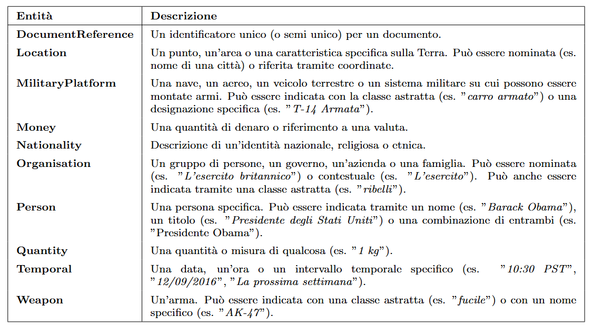
SafeEdgeNER: Dataset
Basato sul corpus re3d, adattato per migliorare la qualità dei dati e l’applicabilità al nostro task.
Formato CONLL 2003, con la codifica IOB2

Slide 3
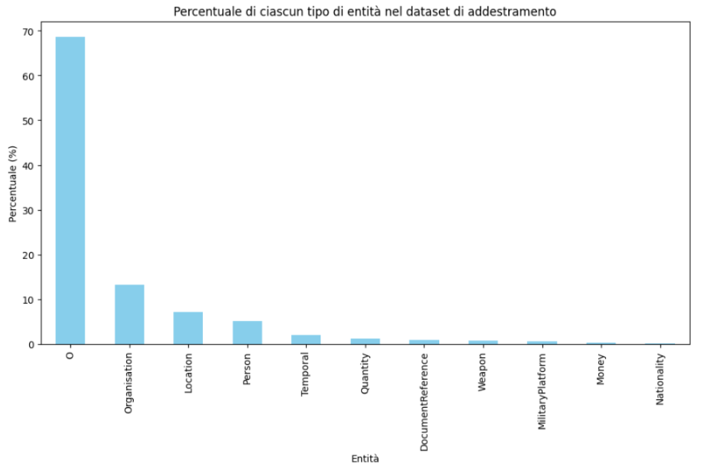
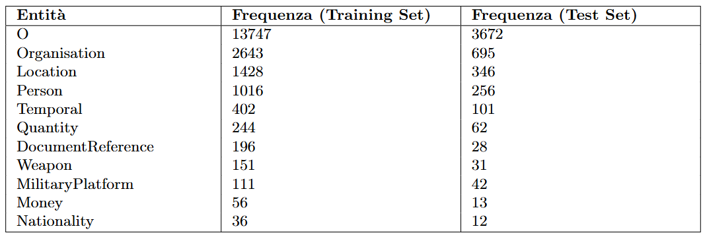

SafeEdgeNER: Exploratory Data Analysis (EDA)
Sbilanciamento tra i campioni delle varie entità

Slide 4
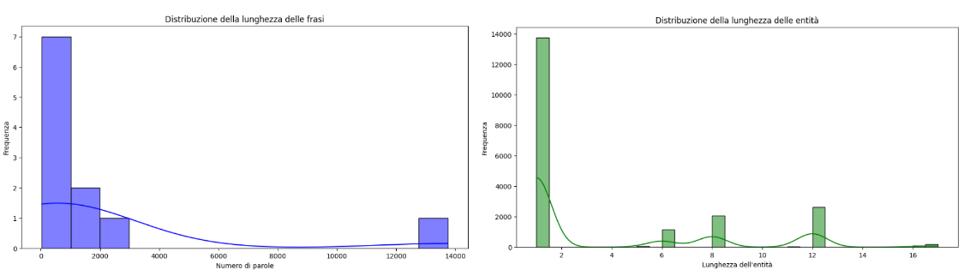
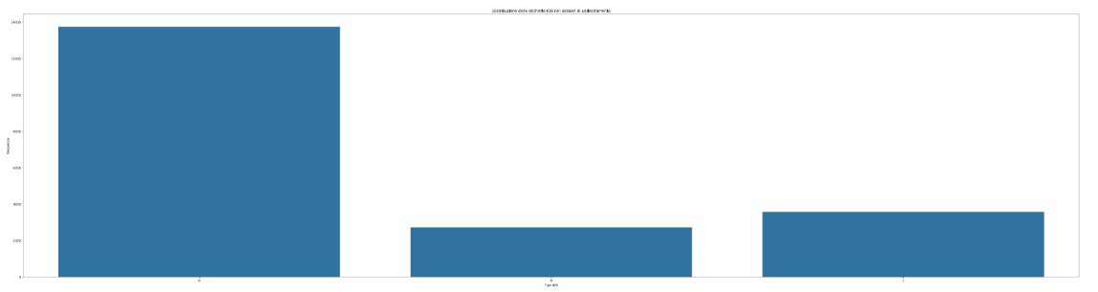
SafeEdgeNER: Exploratory Data Analysis (EDA)
La maggior parte delle frasi è breve
La maggior parte delle entità è composta da 1 o 2 token
Squilibrio delle etichette
O B I

Slide 5
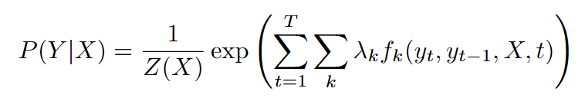
SafeEdgeNER: Conditional Random Fields (CRF)
CRF per Named Entity Recognition (NER)
Cos'è il CRF: Modello probabilistico discriminativo per sequence labeling, che calcola la probabilità condizionale delle etichette Y date le feature X.
Vantaggi nel NER:
Considera le dipendenze tra etichette consecutive.
Modella dipendenze sequenziali complesse.
Previsioni coerenti e globalmente ottimali.
Non fa assunzioni di indipendenza tra le feature.
Limitazioni: Computazionalmente intensivo e richiede una progettazione accurata delle feature.
Pipeline di addestramento del CRF:
Caricamento dei dati: Formato CoNLL 2003 (IOB2).
Estrazione delle caratteristiche: Token, contesto, POS-tagging, marcatori di confine.
Addestramento del modello: Utilizzo di sklearn crfsuite e algoritmo LBFGS.
Valutazione: Punteggi di F1, Classification Report, matrice di confusione (Seaborn).

Slide 6
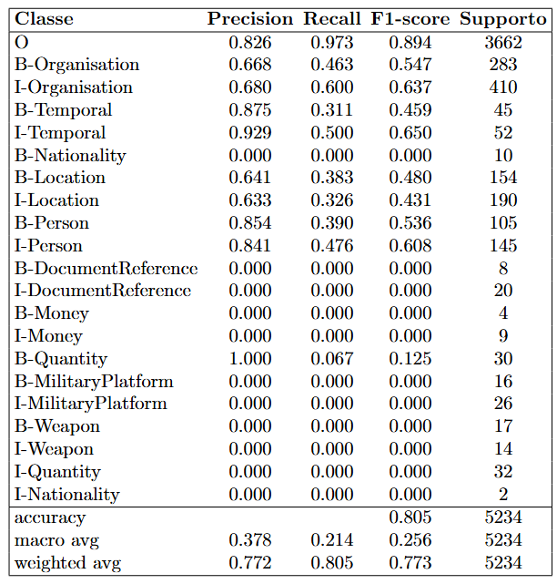
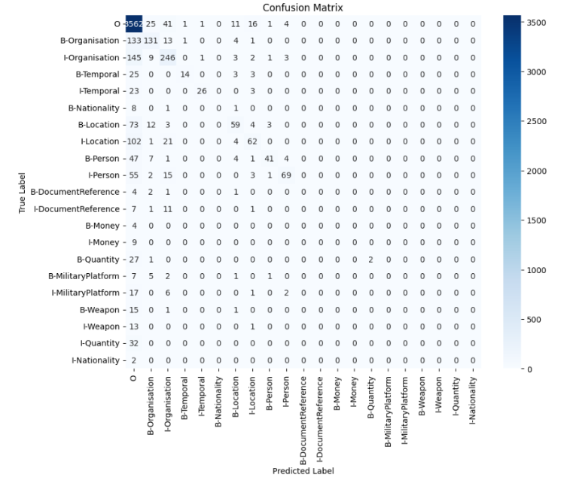

SafeEdgeNER: Conditional Random Fields (CRF)
Buone prestazioni globali ma significative variazioni tra le classi, performance elevate per entità comuni e scarse per classi poco rappresentate

Slide 7

SafeEdgeNER: BERT
Cos'è BERT?
Bidirectional Encoder Representations from Transformers (BERT), sviluppato da Google, ha rivoluzionato l’NLP.
Innovazione principale: approccio bidirezionale, analizza il contesto precedente e successivo di ogni parola.
Innovazioni Chiave di BERT
Masked Language Model (MLM) → il modello prevede parole nascoste basandosi sul contesto.
Next Sentence Prediction (NSP) → determina se una frase segue logicamente un’altra.
Punti di Forza di BERT
Comprensione avanzata del linguaggio
Meccanismo di attenzione multi-head per risolvere ambiguità e polisemia
Addestrato su grandi quantità di dati (Wikipedia, Brown Corpus)
Fine-tuning per compiti specifici con alta accuratezza

Slide 8
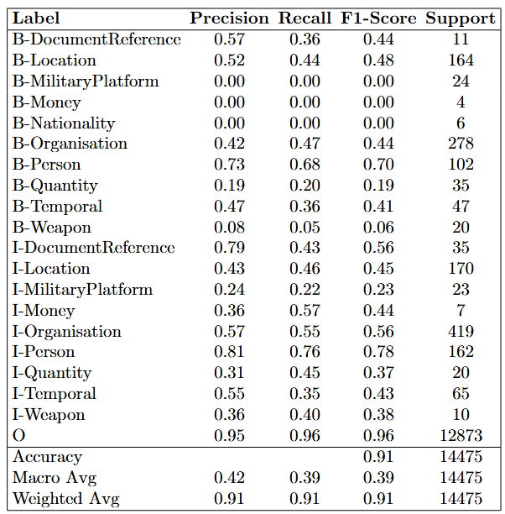
SafeEdgeNER: BERT for Sequence Classification
Pipeline :
Caricamento e Preprocessing
Tokenizzazione
Preparazione delle etichette
Addestramento del modello
Valutazione e Visualizzazione
Prestazioni migliori rispetto al CRF, ma entrambi faticano con classi poco rappresentate

Slide 9

SafeEdgeNER: RoBERTa
Cos'è RoBERTa?
Evoluzione di BERT, introdotta da Facebook AI (2019).
Ottimizza il pre-addestramento per prestazioni migliori in NLP.
Miglioramenti rispetto a BERT:
Rimozione di NSP → Focus solo su Masked Language Modeling (MLM).
Dataset più grandi e diversificati
Sequenze più lunghe e batch più grandi → Migliore apprendimento del contesto.
Regolazione dinamica della mascheratura → Addestramento più stabile e accurato.
Vantaggi:
Supera BERT nei benchmark NLP (GLUE, SQuAD, RACE).
Generalizza meglio, soprattutto su dati complessi.
Svantaggi:
Richiede più risorse computazionali per l’addestramento.
Preparazione dei dati
Tokenizzazione & Allineamento
Definizione del modello
Addestramento
Valutazione

Slide 10
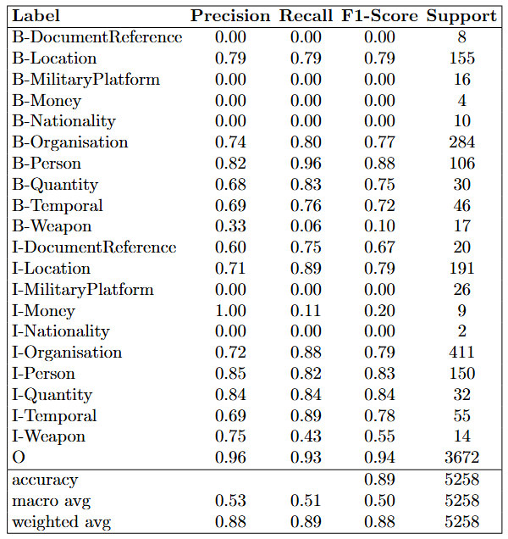
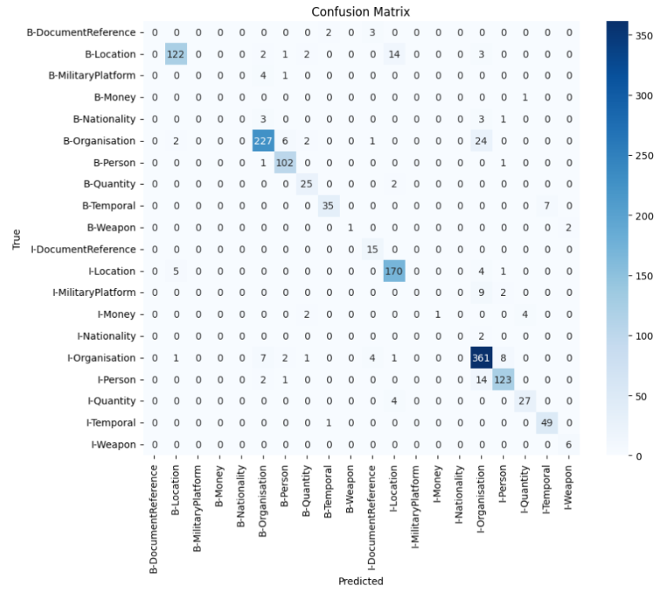
SafeEdgeNER: RoBERTa

Slide 11
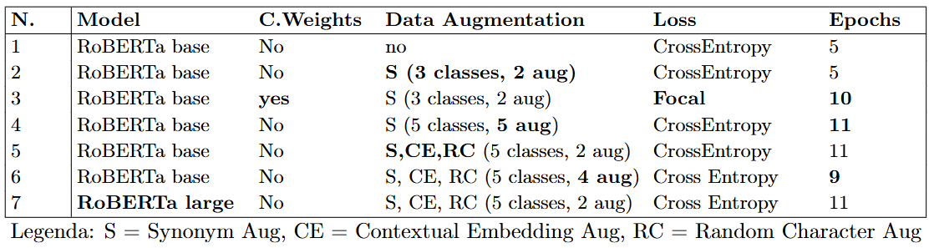
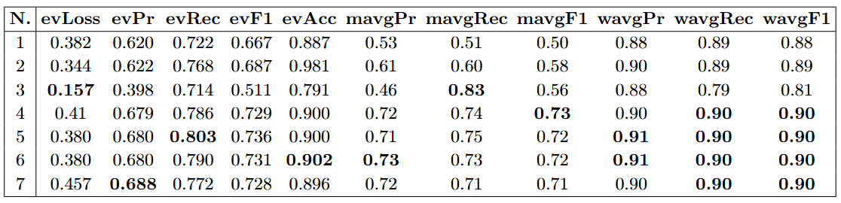
SafeEdgeNER: Ottimizzazione RoBERTa

Slide 12
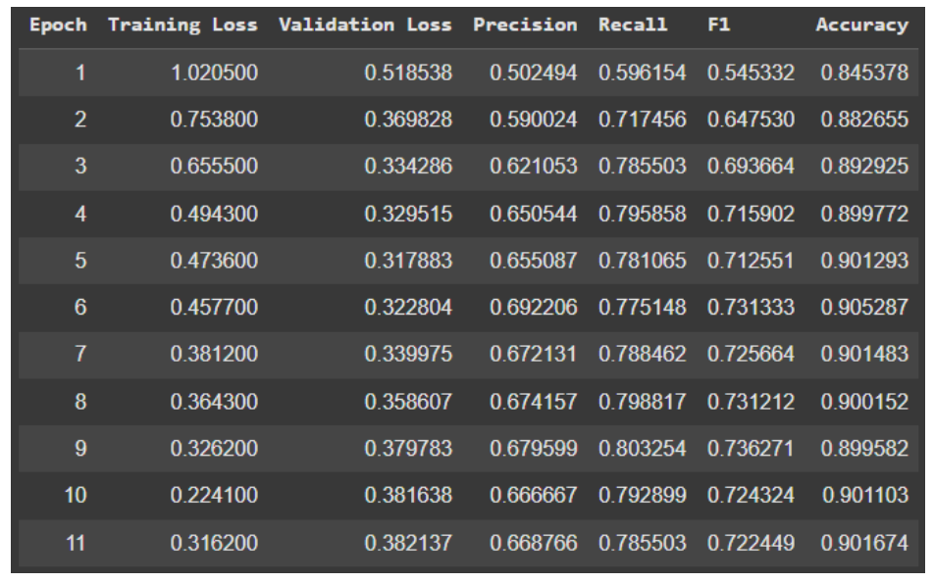
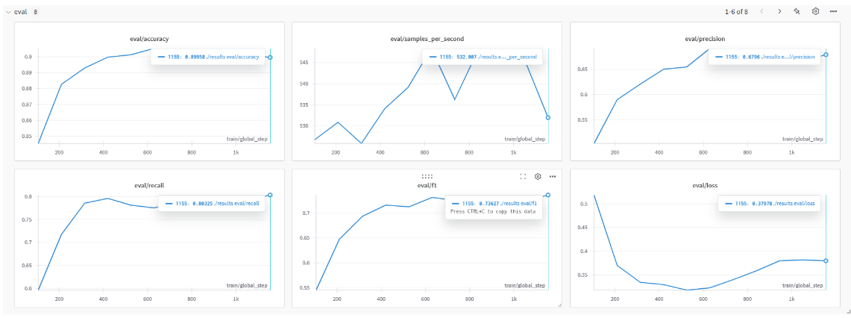
SafeEdgeNER: Ottimizzazione RoBERTa
Processo di apprendimento progressivo e ben strutturato, con una chiara riduzione delle perdite (loss) e un miglioramento costante delle metriche di valutazione principali.
Monitoraggio con Weights & Biases (wandb) per analisi dettagliata delle metriche.

Slide 13
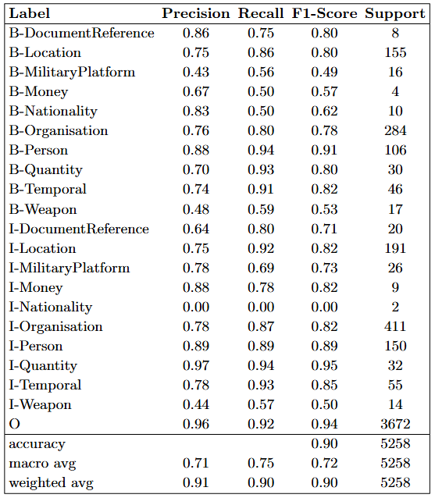
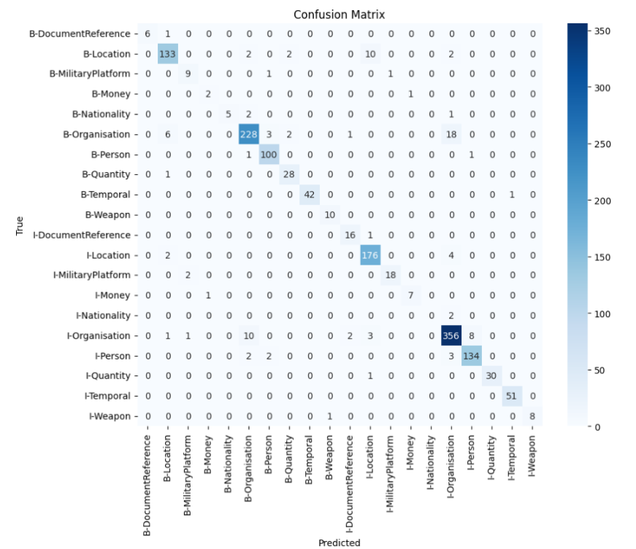
SafeEdgeNER: Ottimizzazione RoBERTa

